Slide 1
第三章 分散式資料庫系統的查詢處理
(Query Optimization)
國立屏東科技大學資管系
蔡正發 教授

Slide 2
1. 何謂查詢處理
分散式資料庫系統中，用戶的查詢是使用SQL這樣的非程序語言，用戶無需顧及資料庫的存放位置及查詢的執行程序。
用戶只需說明要找“什麼”，至於“怎麼”找，則是分散式資料庫系統的責任。
在查詢處理中，負荷最大的處理是JOIN運算，其處理方式有各式各樣。
分散式資料庫系統中，JOIN運算的處理方式及其最佳化是極為重要的技術之一。

Slide 3
2. 查詢處理方式
JOIN運算的幾個典型例子，分別為:nested loop法、merge-join法、semi-join法、hash-semi-join法。
假設從業人員表格和部門表格分別存放在台北和高雄的資料庫地點。台北資料庫地點所提出的查詢:
SELECT 姓名,名稱,產品
FROM 從業人員,部門
WHERE 從業人員・號碼 = 部門・號碼

Slide 4
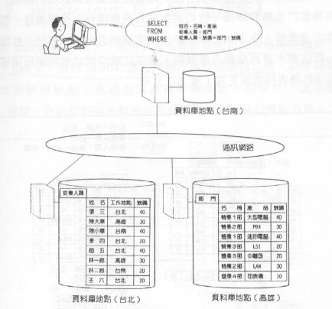
查詢處理的資料庫

Slide 5
2.1. Nested Loop (套合迴圈法)
取出台北資料庫地點從業人員表格中的一個記錄，轉送到高雄資料庫地點，把部門表格中可和這個記錄進行JOIN運算的記錄全部求出。
而後取出從業人員表格的下一個記錄，再次和部門表格進行JOIN運算。如此反覆直到從業人員表格的所有記錄都一一與部門表格進行過JOIN運算為止，從業人員表格和部門表格的JOIN運算即完成。

Slide 6
這一處理過程需要二重迴圈，外側迴圈是從業人員表格的掃描，內側迴圈是部門表格的掃描。
將從業人員表格稱之為外層表格，部門表格稱之為內層表格。
也可將執行順序顛倒，以部門表格為外層表格，以從業人員表格為內層表格。
最佳化處理就是在判斷出使用哪個表格作為外層表格的效率更高。

Slide 7
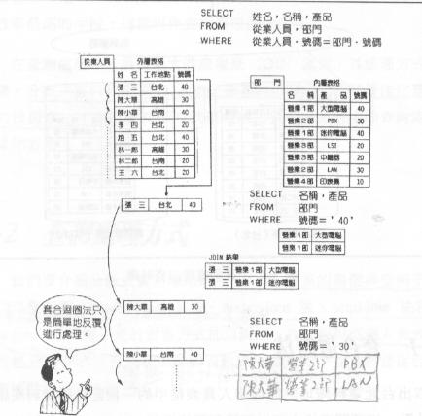
套合迴圈法

Slide 8
2.2. merge-join法(歸併連接法)
在merge-join下，先對從業人員表格和部門表格按號碼屬性進行排序(sort)，進行JOIN運算時順序對號碼進行比較。
排序結果送到台北資料庫地點，或送到高雄資料庫地點，然後在一個地點進行JOIN運算。從哪個地點送至哪個地點，則取決於處理效率。

Slide 9
在JOIN屬性沒有定義索引(index)的情形下，或進行JOIN運算時要產生中間表格的情形下，這一方式較為有效。
在分散環境下，從業人員表格和部門表格分散存放在不同的資料庫地點(如台北和高雄的資料庫地點)的話，這些表格的排序操作可以並列執行。

Slide 10
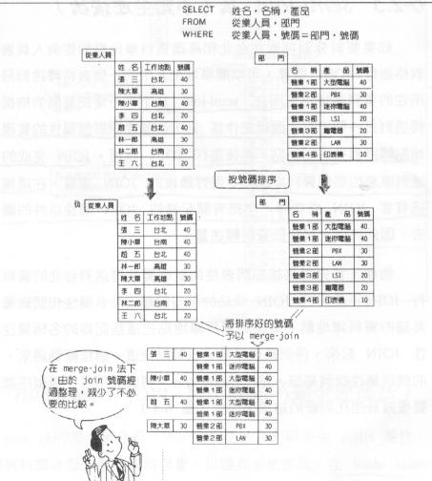
merge-join法

Slide 11
2.３. semi-join法(不完全連接法)
在semi-join法下，不是把整個表格從一個地點轉送到另一個地點，而是只把作JOIN屬性的那個屬性的實現值從一個地點轉送到另一個地點，然後進行JOIN處理。JOIN完成的記錄被轉送到原來的那個資料庫地點，進行最後的JOIN運算。
這種方法下，只有當JOIN成功時，才把有關記錄的JOIN屬性以外的屬性轉送過去，因此可大為降低資料轉送量。

Slide 12
2.３. semi-join法(不完全連接法)
例如，先把高雄部門的號碼屬性轉送到台北資料庫地點進行JOIN，然後把JOIN成功的那些記錄的姓名屬性和號碼屬性轉送到高雄的資料庫地點。高雄的資料庫地點把這些記錄的名稱屬性和產品屬性JOIN起來，得到最後結果。
也可將這一過程顛倒，先把台北的號碼屬性送到高雄，進行semi-join。到底採用哪種順序進行處理，則須根據最佳化判斷的結果來決定。

Slide 13
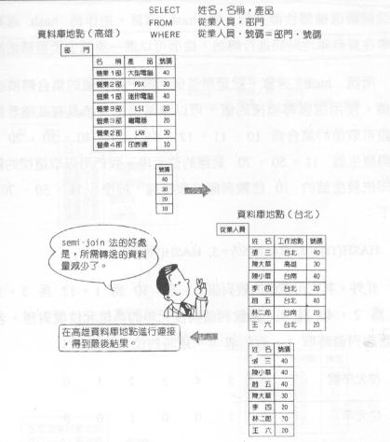
semi-join法

Slide 14

2.4. Hash-semi-join法
(散列不完全連接法)
在hash-semi-join法下，在資料庫地點之間進行轉送的不是這個屬性值本身，而是在轉送前對這種屬性值進行一次hash運算，把作為hash運算結果的位元串在資料庫地點間進行運送，從而可以進一步減少所需轉送的資料量。

Slide 15
所謂hash運算，是利用某個函數把某些值的集合轉換成某個散列的值。這個轉換後的值可讓麼個位元串具有某種意義。
例如可取的集合為10、11、12、15、20、40、50、70，產生與發生值11、50、70對應的位元串。

Slide 16
我們可去這樣的散列加法，亦把發生值的10位數與個位數相加，那麼，11、50、70的散列值如下:
HASH(11)=2 , HASH(50)=5 , HASH(70)=7
此外其他可取值的散列值分別是:10為1，12為3，15為6，20為2，40為4。

Slide 17
將散列值與位元串的各位元位置對應，各位元上有相應散列值時取1，否則取0。這時的位元串如下:
位元序號 7 6 5 4 3 2 1 0
-----------------------------------
位元串 1 0 1 0 0 1 0 0
這樣就可對某些值的集合進行運算，產生一個新的集合，以便於某些處理。

Slide 18
例如，可把號碼屬性從高雄的部門表格中抽出來，對之進行hash運算產生一個位元串，把這個位元串轉送到台北資料庫地點。在台北資料庫地點對其從業人員表格中的號碼屬性也做同樣的hash運算，產生一個位元串。通過對兩個位元串進行一次邏輯運算，可判斷出哪些JOIN運算成功的號碼數性值。

Slide 19
對JOIN運算成功的位元串進行一次反運算，求出相應的號碼屬性值後，把與之對應的那些記錄的姓名屬性和號碼屬性轉送到高雄資料庫地點。
另一種處理方法，先把全部號碼屬性值組成一個位元串轉送到台北資料庫地點。而後為每一個號碼屬性值建立一個位元串，一個一個屬性值進行JOIN運算。

Slide 20
如此，從台北轉送到高雄的記錄中，可略去號碼屬性值，但從高雄轉送的位元串卻要轉送若干次(與屬性值可取值的個數相等)。
高雄資料庫地點對這個記錄的名稱屬性和產品屬性進行JOIN運算後得到最後結果。
這個過程可按相反順序進行，亦即，先把台北號碼屬性散列後得到的位元串轉送到高雄資料庫地點。到底什麼方向進行散列不完全連接運算，需要根據最佳化判斷。

Slide 21
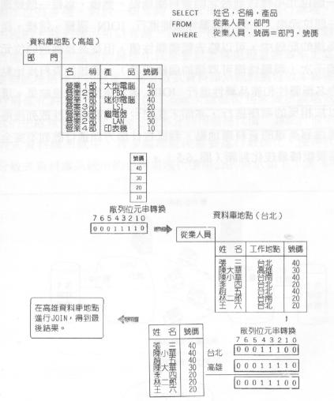
hash-semi-join法

Slide 22


3. 查詢最佳化
查詢最佳化的好壞對分散式資料庫的處理效率影響很大。
在進行最佳化評估時，常用代價(cost)這個術語來表示處理效率。
我們將處理效率、訊息轉送效率分別用處理代價、通訊代價來表示。

Slide 23
查詢處理代價 = 局部處理代價 + 訊息通訊代價
局部處理代價 = I/O 代價權值 * I/O次數
+ CPU代價權值 * CPU時間
訊息通訊代價 = 次數權值 * 訊息轉送次數
+ 量的權值 * 訊息轉送量
整個查詢處理代價中，訊息通訊代價佔有很大的比重，這是它的特點。

Slide 24
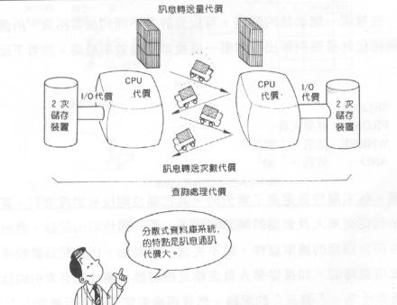
分散式資料庫系統的查詢處理代價

